Slide 1
Javni govor
Vera Bilandžić, prof.

Slide 2
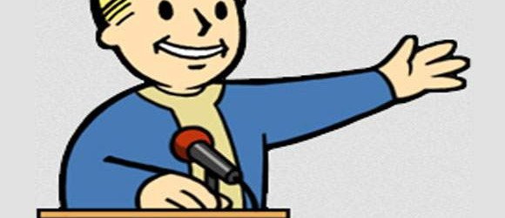
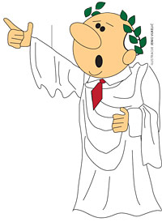
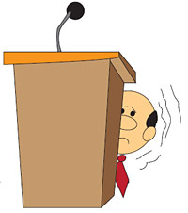
GOVORNIK

Slide 3
RETORIKA
Ah, to je čista retorika!
vještina javnoga govorenja

Slide 4
ZNANJE
VJEŠTINA
Sve se vještine mogu naučiti vježbom.

Slide 5
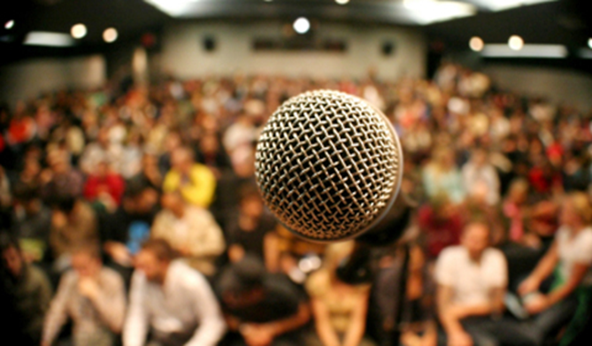
JAVNI GOVOR
svaki učenik održava govor
samostalno odabirete temu
govor treba trajati tri minute
aktivno slušanje
govorni bonton – tuđi govor treba i htjeti slušati

Slide 6
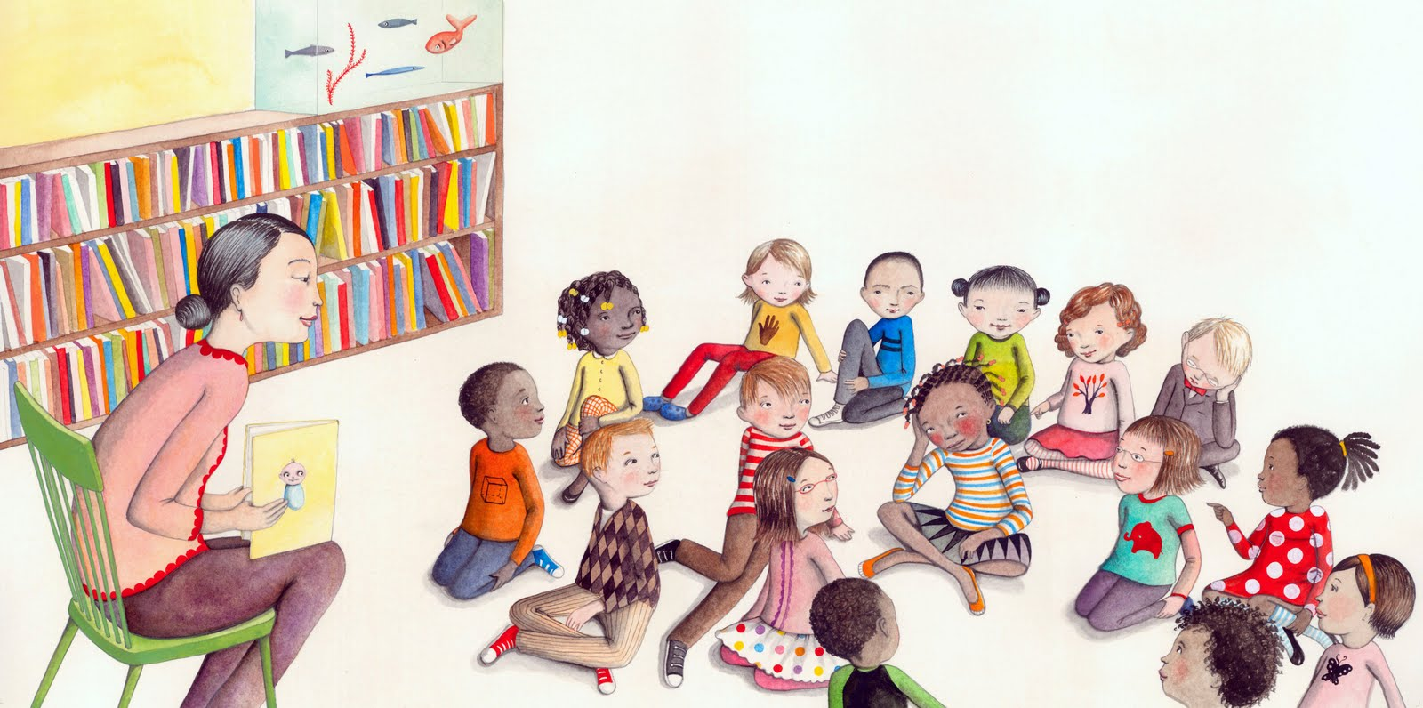
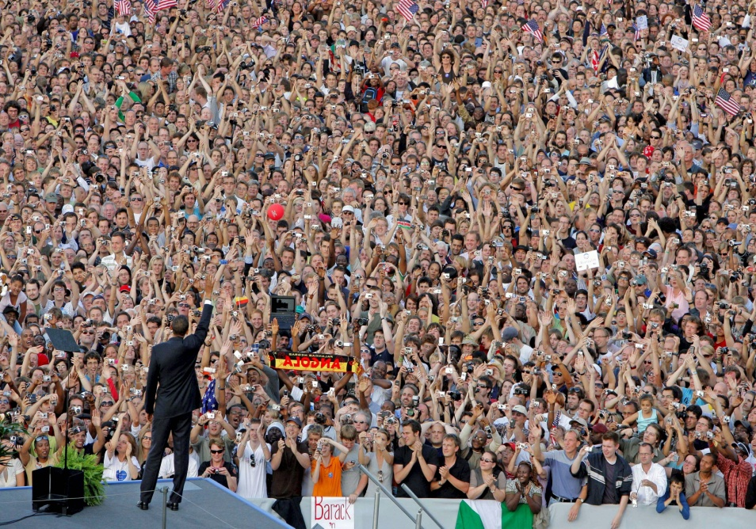
Imam li što reći i čemu govoriti?
osvijestiti okolnosti govora, narav publike i vrstu govora

Slide 7
PROCES NASTAJANJA GOVORA
prikupljanje građe
raspoređivanje građe
oblikovanje građe
pamćenje govora
izricanje govora

Slide 8
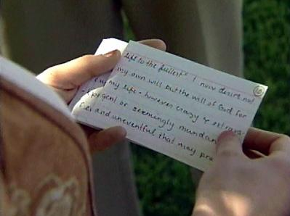
podsjetničke kartice
(vrlo kratke bilješke)
izricanje govora mora biti govorno – ne čitanje napisanoga
čitamo citate, definicije, statistiku...

Slide 9
veličinu rečenice prilagoditi slušateljima
preduge rečenice mogu voditi do mistifikacije
pauze oklijevanja pokazuju da govor nije unaprijed naučen napamet, nego da se upravo sada slaže misao u izraz
Prije govora upoznaj publiku, za vrijeme govora misli na nju!

Slide 10
KOMPOZICIJA GOVORA
UVOD
Zaglavak: pozdravljanje, predstavljanje, oslovljavanje
Predgovor: stvaranje naklonosti prema govorniku, stvaranje zanimanja za temu
GLAVNI DIO
Priča
Razdioba
Iznošenje
Potkrijepe
Pobijanje
ZAKLJUČAK
Sažetak
Poziv
Efektni završetak
Zahvala

Slide 11
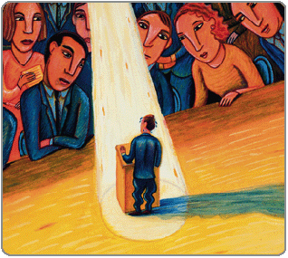
SRAM I STRAH OD GOVORA
sramežljivost
govorne mane
loše osmišljen govor
mnoštvo slušatelja
prisutnost kamera i mikrofona
auditorij neprijateljski raspoložen

Slide 12
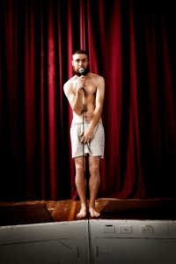
pristati na to da smo pogrješivi
tremu smanjuje govorničko iskustvo
pomažu vježbe za glas i izgovor
- rastezanje
- zijevanje
- opuštanje
- duboko donje disanje
- vratolomno snažno izgovaranje

Slide 13
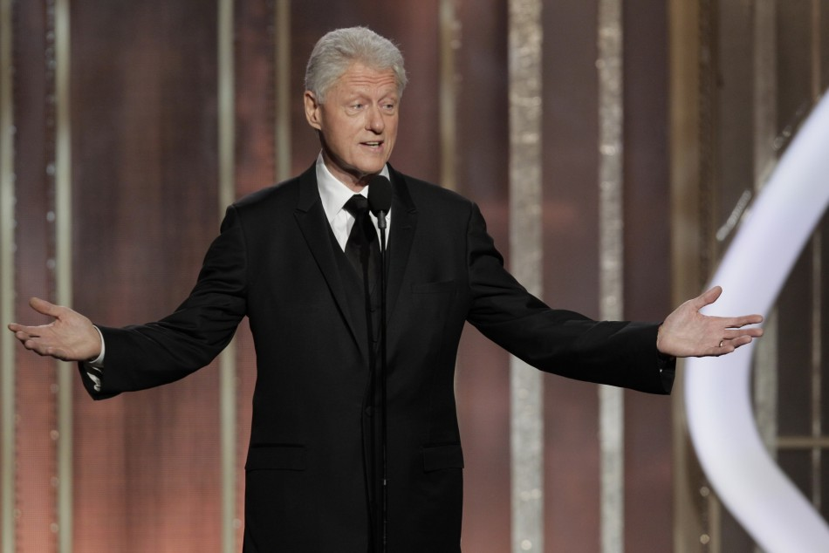
NEVERBALNI ZNAKOVI
Jednako se treba usredotočiti na glasnika i na poruku.
mimika
geste
položaji tijela

Slide 14
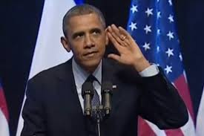
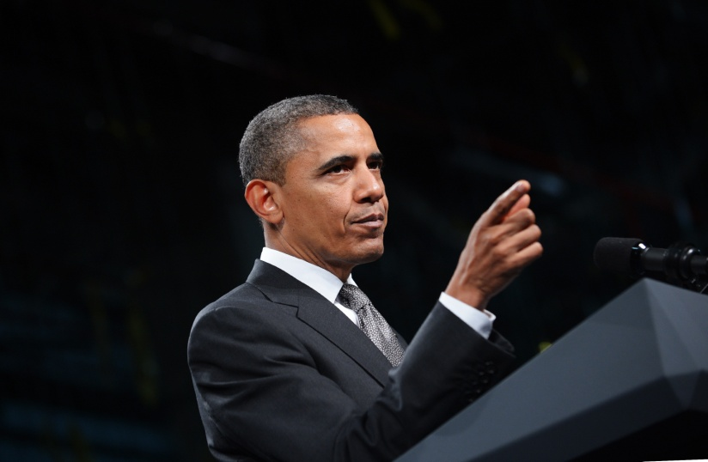

Slide 16
GOVORNA IZVEDBA
Izbjegavaj plitko disanje!
Govori glasnije nego uobičajeno!
Izgovaraj energičnije nego uobičajeno!
Ne boj se što te vide i čuju! Nastoj da te vide i čuju!
Izbjegavaj prečesta oklijevanja i poštapalice!
Ne žuri!
Misli na vrijeme!
Ne govori bez pripreme, ali govori tako kao da taj trenutak smišljaš!

Slide 17
LITERATURA
Lidija Bakota, Komunikacijski model govornih vježbi i nastava jezičnoga izražavanja, Hrvatski, god. VIII, br. 1, Zagreb, 2010.
Ivo Škarić, Temeljci suvremenoga govorništva, Školska knjiga, Zagreb, 2000.
Ivo Škarić, U potrazi za izgubljenim govorom, Školska knjiga, Zagreb, 1988.
Jerry Weissman, Najbolji prezenter, Mate, Zagreb, 2010.

